Slide 1
BÀI 9:
MỘT SỐ LƯƠNG THỰC – THỰC PHẨM THÔNG DỤNG.
(TIẾT 22, 23, 25)

Slide 2







Các nhóm thảo luận
Tìm hiểu về nhóm cây lương thực – thực phẩm.
Kể tên một số cây thuộc nhóm cây lương thực - thực phẩm .
Vai trò của nhóm cây lương thực – thực phẩm.
Tính chất của lương thực – thực phẩm.

Slide 3
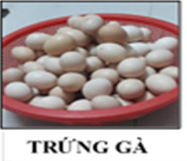
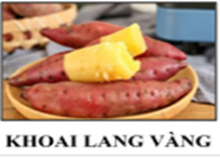
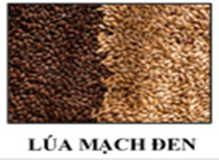
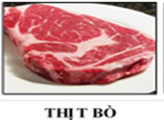
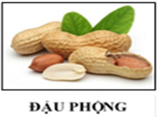
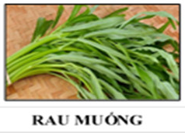
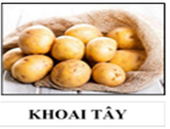
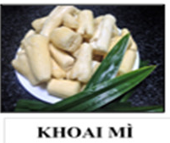
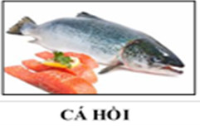
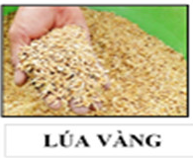
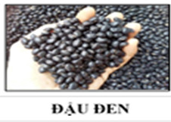
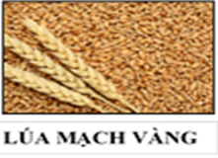
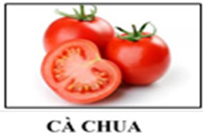
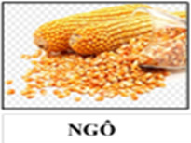
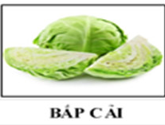
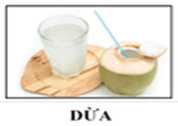

Slide 5
Thực phẩm
- Thực phẩm thực như thịt, cá, trứng, sữa, tôm, rau, củ…được dùng để làm các món ăn.

Slide 6
Cây lương thực
- Lương thực như gạo, ngô, sắn, khoai… có chứa tinh bột.

Slide 7
I/ CÁC LƯƠNG THỰC – THỰC PHẨM THÔNG DỤNG.
Phân loại
NHÓM LƯƠNG THỰC | NHÓM THỰC PHẨM
Lúa mạch đen, lúa mạch vàng, lúa vàng, khoai lang, ngô, khoai tây, khoai mì, đậu phộng, đậu đen.
Trứng gà, rau muống, thịt bò, cá hồi, cà chua, rau bắp cải, dừa.

Slide 8
Trong tiếng Việt ngày nay, cây lương thực được dùng để chỉ toàn bộ nhóm cây lương thực có hạt (Cereals for grain) và nhóm cây củ có bột (Cereals for tuber), chủ yếu là bốn cây lương thực chính lúa, ngô, sắn, khoai lang.
Khoai tây: Là cây lương thực-thực phẩm chính ở vùng ôn đới và cận nhiệt đới tại châu Âu, Bắc Mỹ, Nam Mỹ, châu Á và châu Đại dương.

Slide 9
II/ VAI TRÒ CỦA LƯƠNG THỰC- THỰC PHẨM
Lương thực – thực phẩm cung cấp chất thiết yếu cho cơ thể con người như chất bột đường, chất béo, chất đạm, vitamin, chất khoáng,...
+ Chất bột, đường cung cấp năng lượng cần thiết cho các hoạt động của cơ thể.
+ Chất béo có vai trò dự trữ, cung cấp năng lượng cho cơ thể và các hoạt động sống của cơ thể.
+ Chất đạm là một trong những thành phần cấu tạo nên cơ thể sinh vật, tham gia cung cấp năng lượng và tham gia hầu hết các hoạt động sống của sinh vật.
+ Các loại vitamin và chất khoảng có vai trò nâng cao hệ miễn dịch, giúp chúng ta có một cơ thể khoẻ mạnh, phòng chống các loại bệnh tật.

Slide 10
III/ TÍNH CHẤT CỦA LƯƠNG THỰC – THỰC PHẨM
- Tính chất: Lương thực - thực phẩm dễ bị hỏng do không bảo quản đúng cách nên bị nấm và vi khuẩn phân hủy.
- Lương thực - thực phẩm rất đa dạng, chúng có thể ở dạng tươi sống hoặc đã qua chế biến.
- Cách bảo quản: đông lạnh, hút chân không, hun khói, sấy khô, sử dụng muối hoặc đường.

Slide 11
Thế nào là một chế độ ăn uống hợp lí ?

